Slide 1
נא הצטיידו במחברת משבצות וכלי כתיבה

Slide 2


מה נלמד היום?
נפתח את השיעור בכללים ידועים.☺
נלמד על תכונות 0 ו-1 בפעולות החשבון.
נסכם את השיעור בקצרה.
ונסיים במשימה לתרגול.
Notes:
משך השקף: 2 דקות
הציגו את עצמכם ואת מהלך השיעור:
מוזמנים לפנות בצורה אישית לתלמידים:
דוגמה לטקסט שייאמר בעל פה: "שלום, שמי___. אני מורה ל____ ממקום בארץ____. מה שלומכם? אני שמח/ה שהצטרפתם אליי", וכו'.
נושא השיעור ומה מטרתו:
דוגמה לטקסט שייאמר בעל פה: "בשיעור הזה נלמד על_________. הצטרפו אליי ויהיה לנו נחמד. מוכנים? מתחילים!"
נתחיל ב…. (שלב פתיח השיעור)
נמשיך בלגלות (שלב הלימוד / הקניה - כתבו כאן שאלה מסקרנת שתיתן מענה על מטרת השיעור)
נתנסה ב… (שלב התרגול / התנסות)
נסכם (שלב סיכום השיעור)

Slide 3
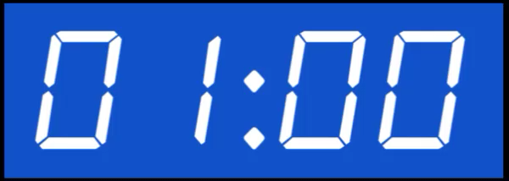

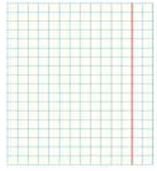

מה להביא לשיעור?
Notes:
למחוק שקופית זו אם אין בה צורך.
משך השקף: דקה
בשקף זה ודאו שכולם הצטיידו בעזרים הנדרשים (מומלץ שעזרים אלו יהיו גם אצלכם עבור הדגמה).
מחקו את המיותר או הוסיפו במידת הצורך (הקפידו על זכויות היוצרים).
זה הזמן להציג את כללי ההתנהגות בשיעור: בקשו מהלומדים להרחיק אמצעים מסיחים, להתיישב בחדר שקט, להניח כוס מים לידם, ובעיקר להתמקד במפגש.

Slide 4


מה אנחנו כבר יודעים?
כולנו מכירים את 4
פעולות החשבון
ידוע לנו שיש סדר בפעולות חשבון:
(סוגרים) – קודמים לכל
כפל וחילוק קודמים ל...
חיבור וחיסור.
Notes:
משך השקף: עד 2 דקות
שלב זה ייצור חיבור קוגניטיבי ורלוונטיות בין הנושא הנלמד לידע הקודם של הלומדים.
בכיתות נמוכות מומלץ שהחיבור יהיה מינורי וכללי.
אם הועברו כבר שיעורים במקצוע, כדאי לחבר לידע שהועבר בשיעור הקודם.
דוגמה לטקסט שייאמר בעל פה:
"יצא לכם לפגוש סיטואציה שבה... / בשיעורים הקודמים למדנו על… והיום נמשיך עם... /
יכול להיות שבבית הספר כבר עסקתם בנושא זה, וגם אם לא, לא נורא, זו ההזדמנות להכיר/להעמיק..."

Slide 5
השלימו את הפעולה המתאימה
95 1 = 96
95 1 = 94
+
-
Notes:
רצף מספרי השקפים הבאים 11-15 מכיל בתוכו: הקניית ידע, תרגול ופתרון, תרגול ופתרון נוספים. משך זמן כל הרצף הוא 20 סה"כ.
.
הקניה: התייחסות למטרת למידה אחת מרכזית וממוקדת. שימוש במגוון ייצוגי תוכן כגון תמונות.

Slide 6
חיבור וחיסור ב -1
כל מספר טבעי שנחבר לו 1 יתקבל המספר העוקב
175 1 =
176
175 1 =
174
כל מספר שלם שנחסר ממנו 1 יתקבל המספר הקודם

Slide 7
חיבור וחיסור ב -1
כאשר מחברים למספר שלם כלשהו 1 יתקבל המספר העוקב
וכשמחסרים יתקבל המספר הקודם
-
1
+
1
174
175
176

Slide 8
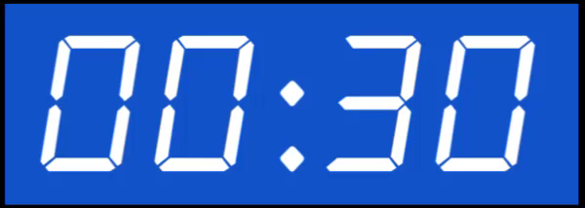

השלימו את הפעולה לקבלת שוויון נכון.
46 1 = 46
46 1 = 46
האם יש אפשרות נוספת???

Slide 9
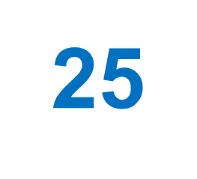


משמעות הפעולה
25
1
פעם אחת 25
12
12

Slide 10
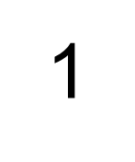


כאשר כופלים מספר (שונה מ-1 ) ב -1
המכפלה תהייה שווה לגורם השונה מ- 1
46 1 = 46
גורם
מכפלה
1

Slide 11
כאשר מחלקים מספר כלשהו ב -1
המנה תהייה שווה למחולק.
46 1 = 46
מחולק
מנה

Slide 12
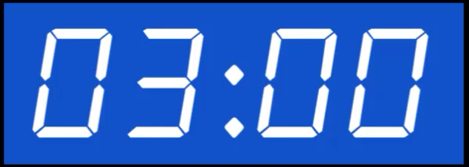
תרגול
השלימו את המספר או הסימן החסר היכן שמופיע סימן שאלה
1. 179 + 1 - 178 x 0 = ?
2. ( 35 + 42 ) ? ( 35 + 42 ) = 1
3. 1 x 1 + 1 1 = ?
4. ( 186 + ? ) ( 500 - 300 ) = 1
Notes:
תרגול באורך 4 דקות

Slide 13
פתרון
השלימו את המספר או הסימן החסר היכן שמופיע סימן שאלה
1. 179 + 1 - 178 x 0 =
2. ( 35 + 42 ) ( 35 + 42 ) = 1
3. 1 x 1 + 1 1 =
4. ( 186 + ) ( 500 - 300 ) = 1
180
2
  14
Notes:
תרגול באורך 4 דקות

Slide 14
השלימו את הפעולה מתאימה
37 0 = 37
37 0 = 37
האם יש אפשרות נוספת???

Slide 15
מה למדנו?
מסקנה: כאשר מחברים מספר כלשהו עם 0 המספר לא ישתנה.

Slide 16
מה למדנו?
מסקנה: כאשר מחסרים מספר 0 ממספר כלשהו המספר לא ישתנה.

Slide 17
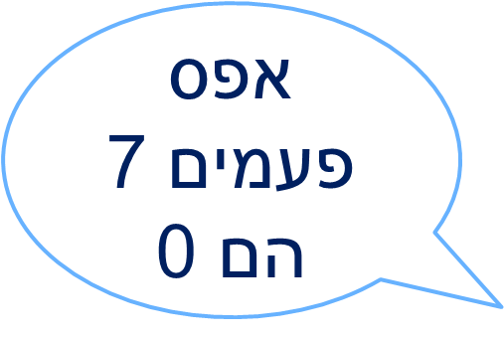
מה קורה כשכופלים מספר ב- 0
7 פעמים 0 הם 0
0 X 7 = 0
0
0
7

Slide 18
כל מספר שנכפול אותו ב – 0
המכפלה תהייה שווה ל - 0
כי - אפס "פעמים" הם 0
179 x 0 = 0
0 x 60 = 0
0 x 0 = 0

Slide 19
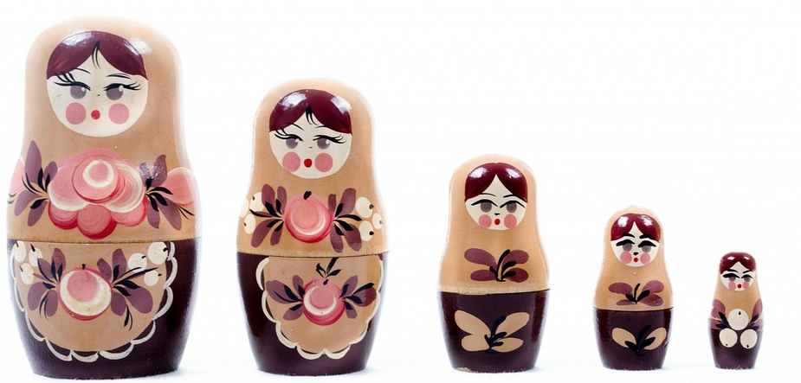
מה קורה כשמחלקים 0 במספר כלשהו
0 5 = ?
?
0

Slide 20
מה קורה כשמחלקים מספר כלשהו ב - 0
6 0 = ?
התשובה לא מוגדרת
?
0
6
אין כזה מספר!!!

Slide 21
לכן כשמחלקים מספר כלשהו ב - 0
52
0
בח"מ
0
בח"מ
0
משמעות
חסר
ביטוי

Slide 22
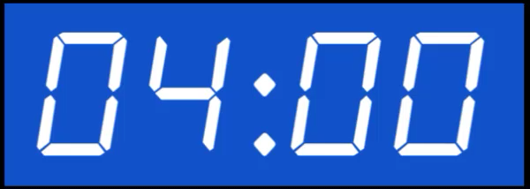
תרגול
פתרו את המשוואות הבאות
1. 312 + 1 x 0 = ?
2. 579 x 0 ÷ ( 100 - 99 ) = ?
3. 376 – 376 + 1 = ?
4. 376 + 0 – 376 ÷ 1 = ?
Notes:
תרגול באורך 4 דקות

Slide 23
תרגול
פתרו את המשוואות הבאות
1. 312 + 1 x 0 =
2. 579 x 0 ÷ ( 100 - 99 ) =
3. 376 – 376 + 1 =
4. 376 + 0 - 376 ÷ 1=
312
0
1
0
Notes:
תרגול באורך 4 דקות

Slide 24
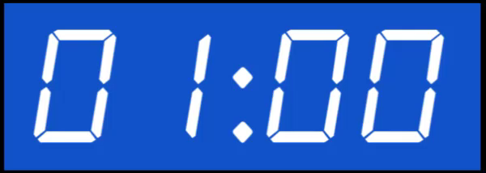

1. פתרו את התרגיל:
42 ÷ 6 - 8 x 0 = ?
2. איזה מספר ניתן להחליף מבלי לשנות את תוצאת התרגיל?
Notes:
פתרון התרגול: לאחר שהתלמידים תרגלו באופן עצמאי, יש להראות את הפתרון ולדון בו. ניתן להראות טעויות נפוצות ולהסביר כיצד יש לפתור אותן.

Slide 25
פתרון:
42 ÷ 6 - 8 x 0 = 7
Notes:
פתרון התרגול: לאחר שהתלמידים תרגלו באופן עצמאי, יש להראות את הפתרון ולדון בו. ניתן להראות טעויות נפוצות ולהסביר כיצד יש לפתור אותן.

Slide 26


מסיימים ומסכמים
כללי ה-1 בפעולות חשבון:
כל מספר שלם שנחבר עם 1 נקבל את המספר העוקב שלו.
כל מספר שלם שנחסר ממנו 1 נקבל את המספר הקודם לו.
כאשר כופלים מספר ב- 1 המספר לא ישתנה.
כאשר מחלקים מספר ב- 1 המספר לא ישתנה.
Notes:
משך השקף: עד 5 דקות
סיכום ויציאה לתרגול. שלב זה יכלול סיכום של התוכן הנלמד תוך מענה על שאלות כמו: מה עשינו פה היום? מה למדנו? מומלץ לשלב אלמנטים חווייתיים כגון משחק מסכם, חידה, טיפ מיוחד להמשך הלמידה ועוד.

Slide 27

מסיימים ומסכמים
כללי ה - 0 בפעולות חשבון:
כל מספר שנחבר ל- 0 המספר לא ישתנה.
כל מספר שנחסר ממנו 0 המספר לא ישתנה.
כאשר כופלים מספר ב- 0 המכפלה תהייה שווה ל- 0.
כאשר מחלקים את 0 במספר טבעי, המנה תהיה שווה ל-0.
לא ניתן לחלק ל-0 (ראינו שהפעולה אינה ניתנת לביצוע)

Slide 28
עוד תרגול
חברו בין המספרים לתרגיל המתאים:
369=___ X 369 287=___ - 287
___= 538: 0 758=___+ 757
0=381 X ___ 539= ___: 539
605= ___- 606 462= ___+462
0= 0 X ___ 345= ___X1
0
345
1

Slide 29
בדיקה
369=___ X 369 287=___ - 287
___= 538: 0 758=___+ 757
0=381 X ___ 539= ___: 539
605= ___- 606 462= ___+462
0= 0 X ___ 345= ___X1
0
345
1

Slide 30
עוד תרגול
שימו לב:
יש תרגיל שמתאים לו יותר מתשובה אחת
בדקו שחברתם נכון:
369=___ X 369 287=___ - 287
___= 538: 0 758=___+ 757
0=381 X ___ 539= ___: 539
605= ___- 606 462= ___+462
0= 0 X ___ 345= ___X1
0
345
1

